Slide 1
大模型与智能体：前沿论文解读
《深度学习》课程 · 大模型与智能体专题
北京师范大学 唐志清
https://deeplearning.bnuai.com
Notes:
同学们好，今天这一讲是《深度学习》课程“大模型与智能体”专题的一次前沿论文解读课。前面我们已经系统学习了神经网络、Transformer和强化学习的基本原理，今天我们换一种方式：不讲教科书上的定理，而是一起读八篇近两年最受关注的论文，看看这些原理在真实的前沿系统里是怎样被组合、被放大、被检验的。整节课大约四十五分钟，分成两部分：第一部分讲大模型本身，关注它如何变得更高效、更会推理、以及在多轮对话中暴露出的可靠性问题；第二部分讲智能体，关注模型如何调用工具、完成长程任务，甚至自动开展科研。每篇论文我们都按“问题与动机、核心方法、结果与启示”三步来读，并且对应到邱锡鹏老师《大模型与智能体》教材的相关章节，方便大家课后延伸阅读。课程资料和讲义放在课程网站 deeplearning.bnuai.com 上。请大家在听的过程中思考一个问题：这些工作里，哪些是工程上的改进，哪些是方法上的真正突破？

Slide 2
目录：八篇前沿论文
A1 DeepSeek-V4 · 百万Token上下文
Part A
大模型
A2 DeepSeek-V3.2 · 开源大模型前沿
A3 DeepSeek-R1 · 强化学习激发推理
A4 Lost in Multi-Turn · 多轮对话中的迷失
前沿论文解读
大模型与智能体
B1 Tongyi DeepResearch · 深度研究智能体
Part B
智能体
B2 GLM-5 · 从氛围编程到智能体工程
B3 Terminal-Bench · 命令行智能体评测
B4 The AI Scientist · 端到端自动化科研
Notes:
先看一下今天的路线图。整棵树的根是“前沿论文解读”，下面分成两个分支：左边是大模型，右边是智能体，每个分支各有四篇论文。大模型分支里，前三篇来自DeepSeek团队：V4关注百万Token级别的长上下文效率，V3.2讨论如何把开源模型推向前沿，R1则展示了如何用强化学习激发模型的推理能力。第四篇是ICLR 2026的杰出论文《LLMs Get Lost In Multi-Turn Conversation》，它提醒我们，单轮测试里表现很好的模型，在多轮、信息逐步给出的对话中会明显“迷失”。智能体分支里，通义DeepResearch讲如何训练一个能自主检索、深度研究的智能体；GLM-5讲从“氛围编程”走向“智能体工程”；Terminal-Bench给出一个在命令行里评测智能体的困难基准；最后的AI Scientist尝试把整个AI研究流程端到端自动化，并发表在Nature上。大家可以把这棵树当作今天的地图：前半段解决“模型能力从哪里来”，后半段回答“能力怎样变成行动”。

Slide 3
Part A 大模型
Notes:
下面进入第一部分：大模型。这一部分我们关注的是模型本身。回想一下我们在课上学过的内容：Transformer的注意力机制、预训练加微调的范式，以及策略梯度等强化学习方法。这一部分的四篇论文，恰好分别对应这些知识点在前沿的延伸。DeepSeek-V4和V3.2主要回答效率问题：当上下文长到几十万甚至上百万个Token时，标准注意力的计算量会变得难以承受，研究者是怎样改造架构和注意力来降低成本的。DeepSeek-R1回答的是能力问题：推理能力能不能主要靠强化学习“激发”出来，而不是完全依赖人工标注的思维链。最后一篇多轮对话的论文则回答可靠性问题：模型在真实交互中为什么会走偏，又为什么难以纠正。读这四篇时，请大家留意每篇论文给出的实验数字从哪里来、在什么设置下测得，这也是读论文最重要的习惯之一。我们先从DeepSeek-V4开始。

Slide 4
DeepSeek-V4｜问题与动机：注意力的二次复杂度卡住了百万级上下文
测试时扩展（推理模型）带来大幅性能提升，但标准注意力的计算复杂度随序列长度二次增长，成为超长上下文与长推理的瓶颈
  论文判断：这一架构低效限制了测试时扩展的进一步收益
复杂智能体工作流、大规模跨文档分析等长程任务，要求高效支持超长上下文
  目标：让 100 万 Token 上下文从“能跑”变为“日常可用”
测试时扩展
+ 长程智能体任务
超长上下文
百万 Token 级序列
瓶颈
注意力计算 ∝ 长度²
V4 的目标
高效支持 1M 上下文
来源：DeepSeek-V4, arXiv 2606.19348，§1 Introduction
Notes:
我们从DeepSeek-V4开始。先看它要解决什么问题。论文开头指出，以o1、R1为代表的推理模型开创了“测试时扩展”的新范式：让模型在回答前想得更久、写出更长的思维链，性能就能持续提升。但这里有一个根本性的约束——标准注意力机制的计算复杂度随序列长度呈二次增长。我们在课上推导过，自注意力要计算每个位置与所有位置的相似度，序列长度翻倍，计算量就变成四倍。与此同时，复杂的智能体工作流、大规模跨文档分析这类长程任务，又要求模型能高效处理超长上下文。论文认为，这种架构上的低效是限制测试时扩展继续获益、阻碍长程任务探索的关键障碍。所以V4的目标非常明确：不是单纯堆参数，而是打破超长上下文的效率壁垒，让一百万个Token的上下文能够被“日常化”地支持。请大家记住这个动机，下一页我们看它在架构上具体做了哪些改动。来源：arXiv 2606.19348 第1节。

Slide 5
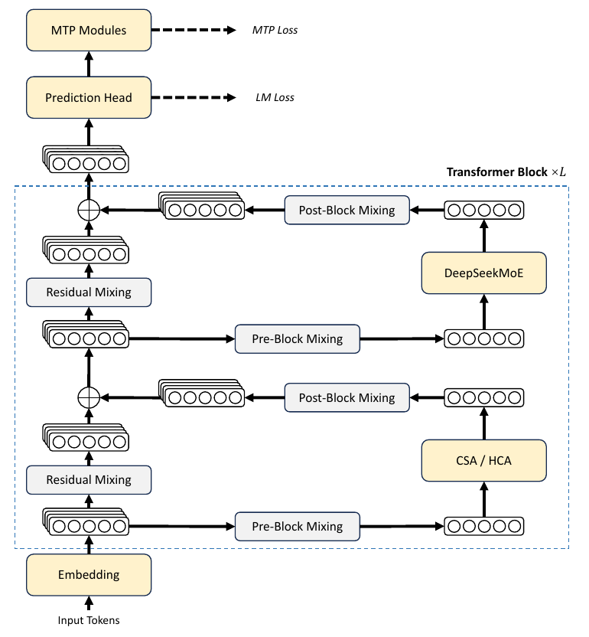
核心方法：混合注意力 CSA + HCA
图源：DeepSeek-V4, arXiv 2606.19348（Figure 2）
CSA 压缩稀疏注意力
每 m 个 Token 的 KV 压缩为 1 条，再用 DSA 只选得分最高的 k 条（V4-Pro：m=4，top-k=1024）
HCA 重度压缩注意力
每 m′=128 个 Token 压缩为 1 条，保持稠密注意力；与 CSA 交替堆叠
两者都加窗口 128 的滑动窗口分支，保留局部依赖
训练稳定性：mHC + Muon
mHC 把残差映射约束在双随机矩阵流形上（谱范数 ≤ 1），Sinkhorn-Knopp 迭代 20 次投影
大部分模块改用 Muon 优化器：收敛更快、训练更稳
来源：DeepSeek-V4, arXiv 2606.19348，§2、§4.2.1
Notes:
这一页是V4的整体架构图，图源是论文的Figure 2。整体上它仍然是Transformer，保留了DeepSeekMoE前馈层和多Token预测模块，改动集中在三处。第一处，也是最核心的，是混合注意力。CSA即压缩稀疏注意力：先把每m个Token的键值缓存压缩成一条，再用DeepSeek稀疏注意力，让每个查询只关注得分最高的k条压缩条目；在V4-Pro里，m等于4，top-k等于1024。HCA即重度压缩注意力：把每128个Token压缩成一条，但保持稠密注意力。两种层交替使用，同时额外加一个窗口为128的滑动窗口分支，保留局部的细粒度依赖。第二处是mHC，流形约束超连接：它把残差映射矩阵约束在双随机矩阵流形上，保证谱范数不超过1，用Sinkhorn-Knopp迭代20次实现投影，从而让很深的网络训练更稳定。大家可以把它和我们学过的残差连接联系起来。第三处是用Muon优化器替代大部分模块上的AdamW，收敛更快、更稳定。来源：arXiv 2606.19348 第2节、第4.2节。

Slide 6
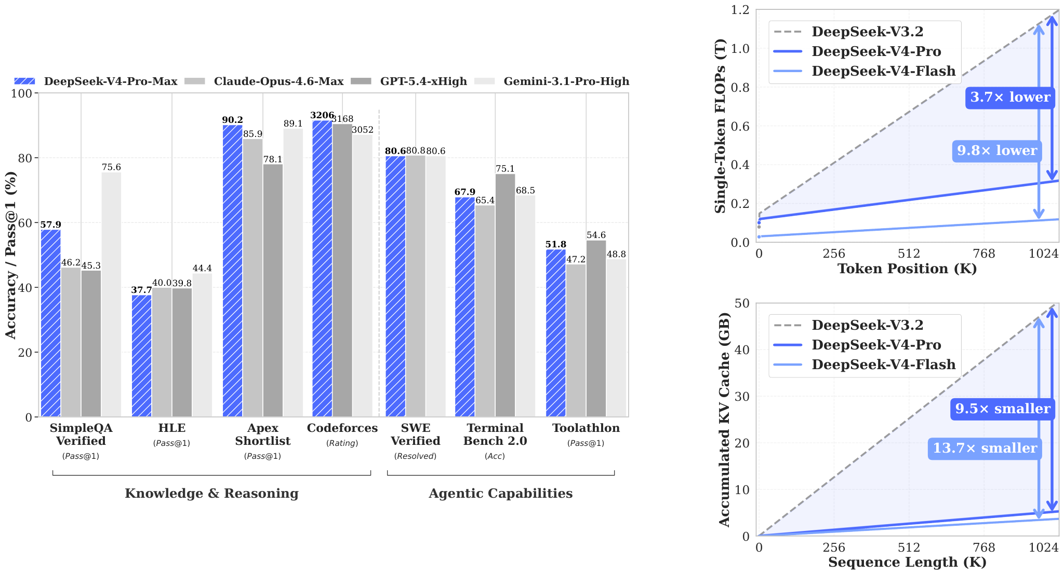
结果与启示：1M 上下文下仅需 V3.2 的 27% 计算量、10% KV 缓存
规模
V4-Pro：1.6T 参数（激活 49B）
V4-Flash：284B（激活 13B）
1M 上下文效率（相对 V3.2）
V4-Pro：单 Token FLOPs 27%，KV 缓存 10%
V4-Flash：FLOPs 10%，KV 缓存 7%
长上下文能力（基座）
LongBench-V2：40.2（V3.2）→ 51.5（V4-Pro）
图源：DeepSeek-V4, arXiv 2606.19348（Figure 1）
启示：长上下文能力来自架构（压缩 + 稀疏注意力）、低精度存储与推断系统的协同设计。
教材：《大模型与智能体》第 6 章 大模型工程（6.3 推断运行时：缓存、调度与压缩）；原理见 3.9 高效注意力。
Notes:
最后看结果，图源是论文的Figure 1。右侧两张曲线图最能说明问题：横轴是上下文长度，纵轴分别是单Token推理计算量和累积的KV缓存。在一百万Token的设置下，V4-Pro虽然激活参数是490亿，比V3.2更多，但单Token计算量只有V3.2的27%，KV缓存只有10%；更小的V4-Flash，激活130亿参数，分别只有10%和7%。左侧是V4-Pro-Max与几个闭源前沿模型在知识、推理和智能体任务上的对比，大家可以看到它互有胜负，论文自己也承认在部分知识类评测上仍落后于最强的闭源模型。基座模型层面，长上下文基准LongBench-V2从V3.2的40.2提升到V4-Pro的51.5。给我们的启示是：长上下文能力不是单靠一个算法，而是架构、低精度存储与计算、以及推断系统的协同设计。这正对应邱锡鹏老师《大模型与智能体》第6章“大模型工程”，特别是6.3节关于推断运行时中缓存、调度与压缩的讨论；高效注意力的原理可以回看第3章3.9节。来源：arXiv 2606.19348 摘要、第1节与表1。

Slide 7
DeepSeek-V3.2｜问题与动机：开源与闭源的差距在拉大
论文观察：闭源模型进步更快，开源—闭源差距不降反升；作者归纳出三大短板
  架构：依赖标准注意力，长序列效率低，妨碍部署与后训练
  资源：后训练阶段算力投入不足，难题表现受限
  智能体：泛化与指令遵循能力明显落后于闭源模型
V3.2 对架构短板的回答：DeepSeek 稀疏注意力（DSA）
核心注意力复杂度：O(L²) → O(L·k)， k ≪ L
k 为每个查询选中的 Token 数；闪电索引器本身仍为 O(L²)，但计算量远小于 MLA
来源：DeepSeek-V3.2, arXiv 2512.02556，§1、§2.3
Notes:
第二篇是DeepSeek-V3.2，时间上早于V4，可以看作V4的前身。论文开篇给出一个很直接的观察：过去几个月里，开源模型虽然在进步，但闭源模型进步得更快，两者的差距不是在缩小，而是在拉大。作者分析后认为开源模型有三个关键短板。第一是架构：普遍依赖标准注意力，长序列效率很低，这既妨碍大规模部署，也妨碍有效的后训练。第二是资源分配：开源模型在后训练阶段投入的算力不足，难题上的表现因此受限。第三是智能体场景：开源模型在泛化和指令遵循上明显落后。V3.2针对这三点分别给出答案。这一页先看第一点：论文提出DeepSeek稀疏注意力DSA，把主模型核心注意力的复杂度从L平方降到L乘k，其中k是每个查询选中的Token数，远小于L。论文也坦率说明，负责挑选Token的闪电索引器本身仍是L平方复杂度，但它的计算量远小于原来的MLA注意力。来源：arXiv 2512.02556 第1节、第2.3节。

Slide 8
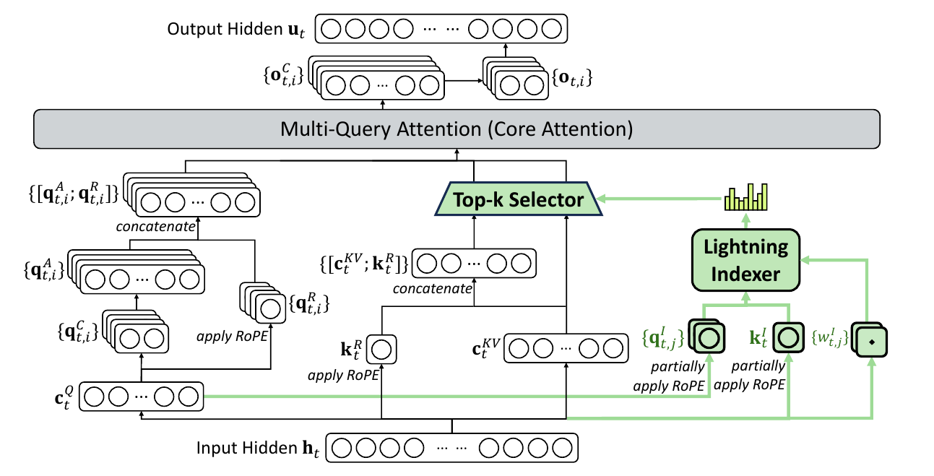
核心方法：DSA = 闪电索引器 + 细粒度 Top-k 选择
先用廉价的索引器打分，再只对最相关的 k 个 Token 做注意力
闪电索引器
头数少、可用 FP8 实现，ReLU 激活，计算很省
Top-k 选择
只取分数最高的 k 个 KV 条目做注意力；基于 MLA 的 MQA 模式实现
两阶段继续训练（128K 上下文）
稠密预热：只训索引器 1000 步，约 2.1B Token
稀疏训练：每查询选 2048 个 KV，15000 步，约 943.7B Token
图源：DeepSeek-V3.2, arXiv 2512.02556（Figure 2，绿色为 DSA）
后训练两条主线：RL 算力预算超过预训练成本的 10%；合成 1,800+ 个环境、85,000 条复杂提示用于智能体训练
来源：DeepSeek-V3.2, arXiv 2512.02556，§1、§2.1
Notes:
这一页看DSA的结构，图源是论文的Figure 2，绿色部分就是DSA新增的模块。它由两部分组成：第一是闪电索引器，它为当前查询Token和之前每个Token计算一个索引分数，头数很少、可以用FP8实现，激活函数选ReLU也是出于吞吐量考虑，所以很便宜；第二是细粒度的Top-k选择器，只取分数最高的k个键值条目参与真正的注意力计算。V3.2是在V3.1-Terminus基础上继续训练得到的，分两个阶段：先是稠密预热，冻结主模型、只训练索引器1000步，用KL散度让索引器去模仿主注意力的分布，共约21亿Token；然后是稀疏训练，每个查询只选2048个键值Token，训练15000步、约9437亿Token。除了架构，V3.2的另外两条主线在后训练：强化学习的算力预算超过预训练成本的10%，并且合成了1800多个环境、8.5万条复杂提示来做智能体训练。来源：arXiv 2512.02556 第1节、第2.1节。

Slide 9
结果与启示：推理比肩 GPT-5，智能体任务大幅缩小差距
基准（指标） | Claude-4.5-Sonnet | GPT-5 High | Gemini-3.0 Pro | Kimi-K2 Thinking | DeepSeek-V3.2 Thinking
AIME 2025 (Pass@1) | 87.0 | 94.6 | 95.0 | 94.5 | 93.1
HLE (Pass@1) | 13.7 | 26.3 | 37.7 | 23.9 | 25.1
Codeforces (Rating) | 1480 | 2537 | 2708 | - | 2386
SWE Verified (Resolved) | 77.2 | 74.9 | 76.2 | 71.3 | 73.1
Terminal Bench 2.0 (Acc) | 42.8 | 35.2 | 54.2 | 35.7 | 46.4
BrowseCompZh (Pass@1) | 42.4 | 63.0 | - | 62.3 | 65.0
τ²-Bench (Pass@1) | 84.7 | 80.2 | 85.4 | 74.3 | 80.3
数据：DeepSeek-V3.2, arXiv 2512.02556，表 2（DeepSeek-V3.2 列为本文模型）
另见：放宽长度限制的 V3.2-Speciale 在 IMO 2025、IOI 2025、ICPC 世界总决赛 2025、CMO 2025 达到金牌水平（§1）
启示：效率问题解决后，后训练算力与环境数据的规模成为能力的关键变量
教材：《大模型与智能体》第 5 章 后训练与对齐（5.3 RLHF、DPO 与 GRPO）；智能体任务合成见第 11 章 工具与环境
Notes:
来看结果，这张表摘自论文的表2。和闭源模型相比，V3.2在推理任务上与GPT-5 High相当，比如AIME 2025是93.1，GPT-5是94.6，但整体略逊于Gemini-3.0-Pro。更值得关注的是智能体任务：在Terminal Bench 2.0上，V3.2得到46.4，超过了GPT-5 High的35.2；在中文搜索BrowseCompZh上得到65.0，也是表中最高。论文还训练了一个放宽长度限制的高算力版本V3.2-Speciale，在2025年IMO、IOI、ICPC世界总决赛和CMO上都达到金牌水平。论文也坦承不足：知识广度仍落后于前沿闭源模型，而且达到同等精度往往需要更多输出Token。这篇论文给我们的启示是：在架构效率解决之后，后训练的算力规模和环境数据规模本身就是决定能力的关键变量。这对应邱锡鹏老师《大模型与智能体》第5章“后训练与对齐”，尤其是5.3节关于RLHF、DPO与GRPO的内容；而大规模智能体任务合成，可以结合第11章“工具与环境”来理解。来源：arXiv 2512.02556 表2、第1节、第5节。

Slide 10
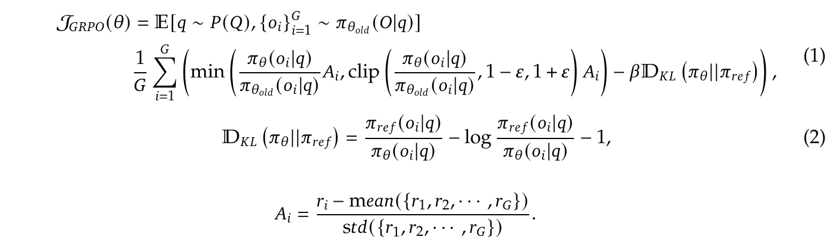
DeepSeek-R1｜问题与动机：只靠强化学习能学会推理吗？
公式源：DeepSeek-R1, arXiv 2501.12948，式 (1)–(3)：GRPO 目标与组内相对优势
问题：如何有效地做测试时扩展？
  o1 首次通过加长思维链实现推理时扩展，但方法仍是开放问题
  过程奖励模型、强化学习、MCTS / 束搜索等，都未达到 o1 级通用推理
本文思路：不用任何监督数据，纯强化学习
  基座 DeepSeek-V3-Base + GRPO：每题采样 G 个回答，用组内均值/标准差算优势，省去与策略同规模的 critic
来源：DeepSeek-R1, arXiv 2501.12948，§1、§2.2.1
Notes:
第三篇是DeepSeek-R1，它可能是近两年影响最大的开源论文之一。论文的出发点是：OpenAI的o1系列首次通过加长思维链实现了“推理时扩展”，在数学、代码、科学推理上大幅提升；但怎样有效地做测试时扩展，学界仍没有答案。过程奖励模型、强化学习、蒙特卡洛树搜索和束搜索等方法都被尝试过，却没有一种达到o1系列的通用推理水平。R1提出一个大胆的问题：能不能不用任何监督数据，只靠纯强化学习，让模型自己“进化”出推理能力？它以DeepSeek-V3-Base为基座，采用GRPO算法。请看上面的公式，这正好可以和我们学过的策略梯度、PPO联系起来：GRPO对每个问题采样一组G个回答，用组内奖励的均值和标准差来标准化，得到优势A_i，从而省掉了通常与策略模型一样大的价值网络critic；目标里的clip项限制更新幅度，KL项让策略不要偏离参考模型太远。来源：arXiv 2501.12948 第1节、第2.2.1节，公式(1)至(3)。

Slide 11
核心方法：从 R1-Zero 的纯 RL 到 R1 的四阶段流程
先证明“纯 RL 可行”，再用少量冷启动数据和多阶段训练解决可读性
R1-Zero
V3-Base
纯 RL（GRPO）
规则奖励：准确率 + 格式
DeepSeek-R1-Zero
推理强，但可读性差、语言混杂
R1
① 冷启动
数千条长 CoT 微调
② 推理 RL
+ 语言一致性奖励
③ 拒绝采样 + SFT
推理 60 万 + 非推理 20 万
④ 全场景 RL
有用性 + 无害性
SFT 数据合计约 80 万条，微调 2 轮；④ 中有用性只评最终摘要，无害性评整段回答
DeepSeek-R1
来源：DeepSeek-R1, arXiv 2501.12948，§2.2–2.3（论文无流程图，本图据正文整理）
Notes:
这一页把R1的训练流程画成两条线，内容都来自论文第2.2和2.3节。上面一条是R1-Zero：直接在V3-Base上做强化学习，不做任何监督微调。奖励完全是规则式的，一是准确率奖励，比如数学题答案对不对、代码能否通过编译和测试；二是格式奖励，要求把思考过程放在think标签里。论文刻意只约束格式、不规定解题策略，以便观察模型自然的演化。R1-Zero推理很强，但可读性差、经常中英混杂。于是有了下面这条R1的四阶段流程：第一步冷启动，用几千条高质量长思维链数据微调基座；第二步做面向推理的强化学习，并加入语言一致性奖励来抑制语言混杂；第三步在强化学习接近收敛时做拒绝采样，得到约60万条推理数据，再加约20万条写作、问答等非推理数据，共约80万条，对基座微调两轮；第四步再做一轮面向全场景的强化学习，兼顾有用性和无害性。大家可以注意“强化学习—监督微调—再强化学习”这种交替迭代的思路。来源：arXiv 2501.12948 第2.2、2.3节。

Slide 12
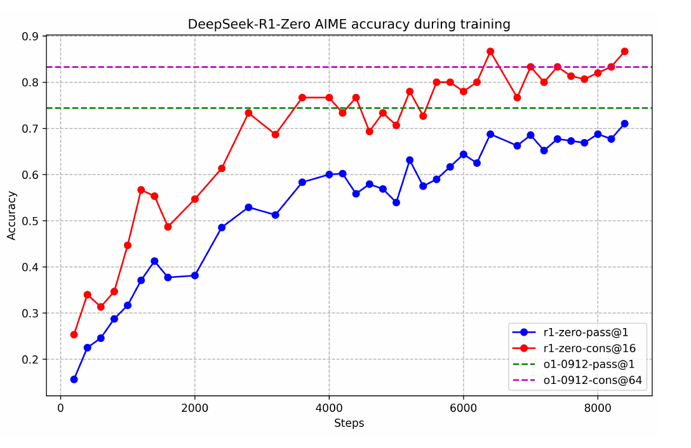
结果与启示：RL 激发出长链推理，R1 比肩 o1-1217
基准 | DeepSeek-V3 | o1-mini | o1-1217 | DeepSeek-R1
AIME 2024 | 39.2 | 63.6 | 79.2 | 79.8
MATH-500 | 90.2 | 90.0 | 96.4 | 97.3
Codeforces | 1134 | 1820 | 2061 | 2029
GPQA Diamond | 59.1 | 60.0 | 75.7 | 71.5
SWE Verified | 42.0 | 41.6 | 48.9 | 49.2
数据：表 4（Codeforces 为 Rating，其余为 %）
R1-Zero：AIME 2024 pass@1 15.6% → 71.0%，多数投票 86.7%
训练中出现“顿悟时刻”：模型自发学会反思重算（表 3）
蒸馏：R1-Distill-Qwen-32B 在 AIME 2024 达 72.6%，超过 o1-mini 的 63.6%（表 5）
图源：DeepSeek-R1, arXiv 2501.12948（Figure 2）
启示：奖励可验证时，强化学习本身就能激发长链推理；推理模式还能蒸馏给小模型。
教材：《大模型与智能体》第 7 章（7.5 推理模型的训练：四大组件框架）；GRPO 见第 5 章 5.3。
Notes:
看结果。左图是论文的Figure 2：R1-Zero在强化学习过程中AIME 2024准确率的变化，蓝线是pass@1，从15.6%一路升到71.0%；红线是16次采样多数投票，最终达到86.7%，超过了OpenAI o1-0912。论文还记录了一个有趣的“顿悟时刻”：训练中途模型会自己写出“等一下，这里可以重新想一想”，学会了反思和回溯，这种行为并没有人教过它。右上角的表格摘自论文表4：完整的R1在AIME 2024上达到79.8%，MATH-500达到97.3%，与OpenAI o1-1217基本相当。另一个重要结论是蒸馏：用R1生成的数据直接微调小模型，32B的蒸馏模型在AIME 2024上达到72.6%，超过o1-mini的63.6%。启示是：只要奖励可验证，强化学习本身就能激发长链推理；而大模型学到的推理模式可以通过蒸馏高效传给小模型。这对应邱锡鹏老师《大模型与智能体》第7章，特别是7.5节“推理模型的训练”；GRPO算法本身可以回看第5章5.3节。来源：arXiv 2501.12948 第1节、第2.2.4节、表3至表5。

Slide 13
Lost in Multi-Turn｜问题与动机：真实需求是在多轮中逐步说清的
评测与使用错位：评测几乎都是单轮、指令一次说清；真实对话里用户指令常常“欠指定”
  既有多轮评测多为“情景式”（每轮可单独评分），会高估多轮能力
本文做法：把同一条单轮指令拆成“分片”，每轮最多揭示一片
分片 1
总体意图
分片 2
补充条件
分片 3
补充条件
…
分片 k
补充条件
第 1 轮 → 第 2 轮 → …：信息逐轮揭示，助手每轮自由回复，可能澄清，也可能“抢答”
三个指标（对同一指令重复模拟 N = 10 次，得分 S = {Sᵢ}）
平均表现 P̄ = Σᵢ Sᵢ / N 能力 A = percentile₉₀(S) 不可靠性 U = percentile₉₀(S) − percentile₁₀(S)
来源：Lost in Multi-Turn（Laban et al.）, arXiv 2505.06120，§1–§5（指标见 §4.2）
Notes:
第四篇换一个角度，不讲怎么把模型做强，而讲模型在真实使用中的可靠性。这篇论文获得了ICLR 2026杰出论文奖，作者来自微软研究院和Salesforce研究院。论文的出发点是一个错位：现在的大模型评测几乎都是单轮、指令一次说清的；可真实对话里，用户常常一开始说不清楚，需求是在多轮交流中一点点补全的，对话日志分析也证实这种“欠指定”非常普遍。已有的多轮评测大多是“情景式”的，每一轮是一个可以单独评分的子任务，论文认为这会高估模型的多轮能力。所以作者把同一条单轮指令拆成若干“分片”：第一片给出总体意图，后面每片补充一个条件，每轮最多揭示一片。评价上，作者对同一条指令重复模拟10次，定义三个指标：平均表现P、能力A取第90百分位，代表“最好情况”，不可靠性U是第90与第10百分位之差，代表“最好和最差差多远”。这个拆分很重要，下一页的结论就建立在它之上。来源：arXiv 2505.06120 第1至5节。

Slide 14
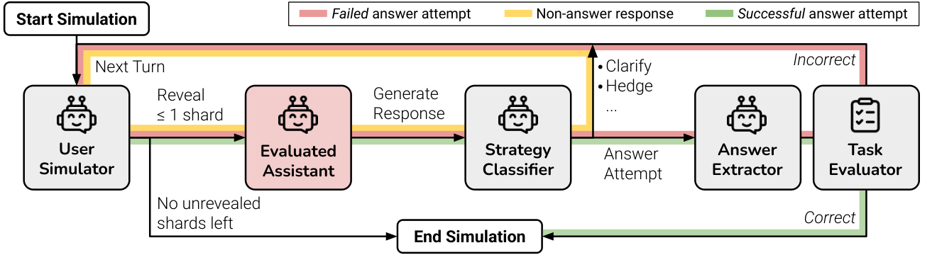
核心方法：分片对话模拟——同一任务，单轮 vs 多轮对照
图源：Lost in Multi-Turn, arXiv 2505.06120（Figure 3，红框为被测模型）
模拟器组件：用户模拟器、策略分类器、答案抽取器均为 GPT-4o-mini；模拟出错 < 5%，对被测模型不利 < 2%
任务：6 类生成任务——代码、数据库查询、API 调用、数学、数据到文本、摘要，共 600 条指令
规模：15 个模型 × Full / Concat / Sharded 三种设置 × 每条 10 次，超过 20 万次模拟对话
对照：Concat 把全部分片一次给出，用来排除“拆分丢信息”的解释
Notes:
这一页是论文的模拟框架，图源是论文的Figure 3，红色框是被评测的模型。流程是这样的：用户模拟器每轮最多揭示一个分片；被测模型自由回复；策略分类器判断这条回复是在澄清、含糊其辞，还是给出了答案；如果是答案，答案抽取器把答案抠出来，交给任务评估器打分。答对就结束；答错或没作答，就进入下一轮，直到分片用完。用户模拟器、分类器和抽取器都由GPT-4o-mini实现，作者人工检查了几百条模拟对话，模拟出错的比例不到5%，对被测模型不利的不到2%。实验规模相当大：六类生成任务，包括代码、数据库查询、API调用、数学、数据到文本和摘要，共600条指令；15个主流模型，在单轮完整、拼接和分片三种设置下各跑10次，总共超过20万次模拟对话。这里的“拼接”设置是把所有分片一次性给出，用来排除“拆分时丢信息”的解释。来源：arXiv 2505.06120 第3至5节。

Slide 15
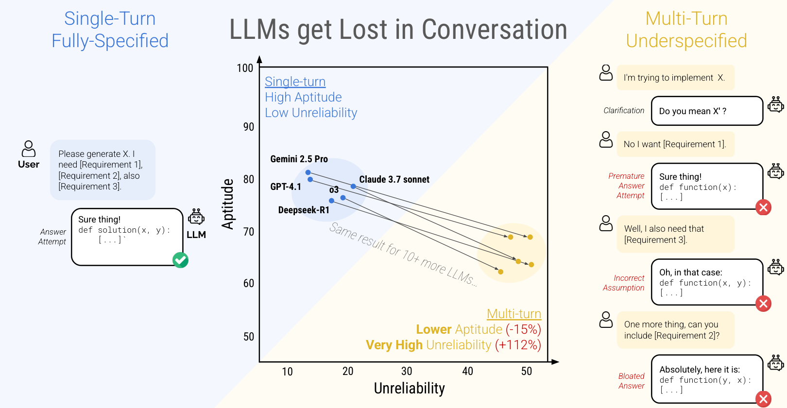
结果与启示：多轮下平均降 39%，主因是不可靠性翻倍
单轮 → 多轮分片
6 类任务平均表现下降 39%
Concat 仍保有 Full 的 95.1%：不是信息丢失
分解
能力 A 平均仅降 16%
不可靠性 U 增加 112%
补救都有限
o3、DeepSeek-R1 同样迷失；两片即出现
温度设为 0，U 仍约 30%
Snowball 每轮复述仅挽回 15–20%
图源：Lost in Multi-Turn, arXiv 2505.06120（Figure 1）
启示：评测要覆盖多轮、欠指定的真实交互；模型与智能体要管理好对话状态，而不只追求单轮高分。
教材：《大模型与智能体》第 13 章（13.2 评测设计与质量控制）；对话状态见第 12 章 12.1 记忆系统。
Notes:
看结果，左图是论文的Figure 1：纵轴是能力，横轴是不可靠性，蓝点是单轮设置，黄点是多轮分片设置，每个模型都从左上方被“拉”到右下方。具体数字是：在六类任务上，从单轮完整指令到多轮分片，平均表现下降39%；而把分片一次性拼接给出时，表现仍有单轮的95.1%，说明问题不在信息丢失，而在多轮本身。进一步分解，能力平均只降16%，不可靠性却增加了112%，翻了一倍多。也就是说，模型并不是不会做，而是在多轮中一旦走错一步，就迷失且回不来。推理模型o3和DeepSeek-R1同样会迷失；即使只拆成两片也会出现；把温度降到0，不可靠性仍有约30%；每轮复述全部需求的Snowball策略也只能挽回15%到20%。启示：评测要覆盖多轮、欠指定的真实交互，模型和智能体框架要管理好对话状态。这对应邱锡鹏老师《大模型与智能体》第13章13.2节“评测设计与质量控制”，以及第12章12.1节关于记忆系统的讨论。来源：arXiv 2505.06120 第6、7节。

Slide 16
Part B 智能体
Notes:
好，前半节我们看的是大模型本身：怎么更高效、怎么学会推理，以及在多轮对话中为什么会迷失。下面进入第二部分：智能体。如果说大模型是一个会思考的“大脑”，那么智能体就是给这个大脑接上手脚和感官，让它能调用工具、观察环境反馈、在多步行动中完成一个目标。我们在强化学习那一章学过“智能体—环境”交互的框架：智能体观察状态、执行动作、获得奖励。今天的大模型智能体本质上仍是这个框架，只是动作变成了搜索、浏览网页、写代码、运行命令，状态变成了不断增长的上下文。这一部分的四篇论文，分别对应四个问题：通义DeepResearch回答“怎么训练一个会做深度研究的智能体”；GLM-5回答“怎么从写代码走向完成工程任务”；Terminal-Bench回答“怎么可靠地评测智能体”；AI Scientist则走得最远，尝试让智能体完成从提出想法到写出论文的整个科研流程。请大家在听的时候思考：智能体的能力，有多少来自模型本身，有多少来自环境与训练数据的设计？

Slide 17
Tongyi DeepResearch｜问题与动机：做一个开源的“AI 研究员”
深度研究：联网自主多步推理与搜索，几十分钟完成人类数小时的工作
  但多数系统闭源、中间过程不可见；社区缺少系统方法与完全开源的模型
两大难点：数据与环境
  研究级问题与智能体轨迹稀缺，人工标注极其昂贵；真实环境非平稳，每次调用都有成本
问题 q
思考 τₜ
分析 · 回忆 · 规划
行动 aₜ
Search · Visit · Python · Scholar · File Parser
观察 oₜ
环境反馈
思考—行动—观察循环，最后一步输出深度报告（ReAct）
来源：Tongyi DeepResearch, arXiv 2510.24701，§1、§2、§3.1
Notes:
第一篇智能体论文是阿里通义实验室的Tongyi DeepResearch。所谓“深度研究”，是一种新的智能体能力：模型在互联网上自主地进行多步推理和信息搜索，完成复杂的研究任务，几十分钟就能做完人类需要几个小时的工作。问题在于，现有的深度研究系统大多是闭源的，中间过程看不到，社区也缺少一套系统的方法和完全开源的模型。训练这样的智能体有两大难点：第一是数据，研究级的问题和完整的行动轨迹在网上几乎找不到，人工标注又极其昂贵；第二是环境，真实互联网是非平稳的，分布一直在变，而且每一次API调用都要花钱。下面这张图是它的基本框架ReAct：每一步，智能体先“思考”，再“行动”——可用的工具有搜索、访问网页、Python解释器、Google Scholar和文件解析——然后得到环境的“观察”，如此循环，最后一步输出一份深度报告。大家可以把它和强化学习中的状态、动作、奖励对应起来。来源：arXiv 2510.24701 第1、2节和第3.1节。

Slide 18
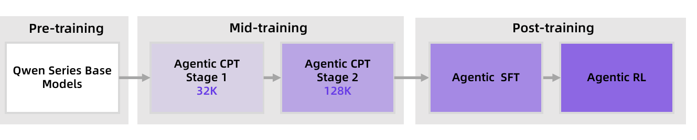
核心方法：智能体中训练 + 后训练，合成数据与分层环境
图源：Tongyi DeepResearch, arXiv 2510.24701（Figure 2）
训练流程
基座 Qwen3-30B-A3B：总参 30.5B，激活 3.3B
智能体持续预训练：32K → 128K，加入 64K–128K 长轨迹数据，混入少量通用数据
SFT 冷启动 → 智能体 RL：改造的 GRPO，严格在线策略，0/1 答案正确性奖励（无格式奖励），留一法优势
数据与环境
全自动数据合成流水线，不依赖人工标注
三类环境：先验世界（零成本、无真实反馈）、模拟环境（2024 维基百科离线库）、真实环境
上下文管理：每步只保留问题 q、不断更新的报告 Sₜ 与最近一次 (aₜ, oₜ)
来源：Tongyi DeepResearch, arXiv 2510.24701，§2、§3.1–3.4
Notes:
这一页是通义DeepResearch的训练流程，图源是论文的Figure 2。它以Qwen3-30B-A3B为基座，总参数305亿，每个Token只激活33亿。和多数工作只做后训练不同，它在中间加了一个“智能体中训练”：两阶段的智能体持续预训练，第一阶段上下文32K，第二阶段扩到128K，并加入大量64K到128K长度的智能体行为数据，同时混入少量通用数据，保持语言能力。后训练先用监督微调冷启动，再做智能体强化学习。强化学习部分是对GRPO的改造：严格在线策略，奖励只看最终答案对不对，是0或1，不加格式奖励；用Token级的策略梯度损失和留一法估计优势，并用分步异步的采样框架提高效率。另外两根支柱是数据和环境：所有阶段的数据都由全自动的合成流水线生成，不依赖人工标注；环境分三种，先验世界环境零成本但没有真实反馈，基于2024年维基百科构建的离线模拟环境稳定便宜，真实环境最真实但最贵。还有一个设计值得注意：上下文管理，每一步只保留问题、一份不断更新的报告作为压缩记忆，以及最近一次的行动和观察。来源：arXiv 2510.24701 第2、3节。

Slide 19
Tongyi DeepResearch｜结果与启示：30B-A3B 刷新开源深度研究智能体
模型（Avg@3） | HLE | BrowseComp | BrowseComp-ZH | GAIA | xbench-DS | FRAMES
DeepSeek-V3.1 | 29.8 | 30.0 | 49.2 | 63.1 | 71.0 | 83.7
OpenAI o3 | 24.9 | 49.7 | 58.1 | – | 67.0 | 84.0
OpenAI DeepResearch | 26.6 | 51.5 | 42.9 | 67.4 | – | –
Tongyi DeepResearch (30B-A3B) | 32.9 | 43.4 | 46.7 | 70.9 | 75.0 | 90.6
数据：表 1（节选，单位 %；“–”为论文未报告）
Heavy Mode（n 个智能体并行研究、再综合压缩报告）：HLE 38.3%、BrowseComp-ZH 58.1%、BrowseComp 58.3%
RL 上下文实验：用 64K 模型筛选的课程训练 32K 模型，其回答反而越来越短——被迫学会更高效的解法
每 Token 仅激活 3.3B 参数；模型、框架与完整方案全部开源
启示：智能体能力 = 模型 × 数据 × 环境；合成数据与分层环境让 RL 可扩展。
教材：《大模型与智能体》第 10 章（10.1 从工作流到闭环）、第 11 章（11.2 Agentic RAG）、第 13 章（13.1 训练数据与学习信号）。
来源：Tongyi DeepResearch, arXiv 2510.24701，表 1、§4.3、§4.4
Notes:
来看通义DeepResearch的结果。表格节选自论文表1，指标是三次独立运行的平均值Avg@3。和DeepSeek-V3.1、OpenAI o3、OpenAI DeepResearch相比，这个只有每Token激活33亿参数的模型，在“人类最后的考试”HLE上拿到32.9，GAIA 70.9，xbench-DeepSearch 75.0，FRAMES 90.6，都是表中最高；不过在BrowseComp上43.4，仍低于o3和OpenAI DeepResearch，这一点要客观看待。论文还提出Heavy Mode：并行跑n个智能体，各自产出压缩后的研究报告，再由一个综合模型汇总，HLE提升到38.3%，BrowseComp到58.3%。我最喜欢的是一个分析实验：用64K上下文模型筛选出的课程去训练只有32K上下文的模型，它的回答长度反而越来越短——因为太长的解法拿不到奖励，模型被迫学会更简洁高效的行动序列。启示是：智能体的能力不只来自模型，还来自数据和环境的设计。对应教材第10章智能体闭环、第11章11.2节Agentic RAG，以及第13章训练数据与学习信号。来源：arXiv 2510.24701 表1、4.3节、4.4节。

Slide 20
GLM-5｜问题与动机：从 Vibe Coding 到 Agentic Engineering
大模型正从被动的知识库变成主动的问题解决者
  两大挑战：计算成本，以及在复杂软件工程中的真实适应能力
静态基准（如 SWE-bench）不够：编码智能体已能自主写数小时代码
  长程任务要在海量代码库中定位文件、多步开发，每一步都会改变后续上下文
Vibe Coding
人写提示，AI 模型写代码
Agentic Engineering
智能体自己写代码：规划、实现、迭代
GLM-5
来源：GLM-5, arXiv 2602.15763，§1、§4、§6.1
Notes:
第二篇智能体论文是智谱的GLM-5，标题就点明了主题：从Vibe Coding到Agentic Engineering。论文给了很清楚的定义：Vibe Coding是人写提示、让AI模型写代码；Agentic Engineering则是智能体自己写代码——自己规划、实现、再迭代。为什么要做这个转变？论文指出，大模型正在从被动的知识库变成主动的问题解决者，这带来两个挑战：一是计算成本，二是在复杂软件工程中的真实适应能力。传统的静态基准比如SWE-bench已经不够了，因为今天的编码智能体可以自主连续写好几个小时的代码。真正的长程任务需要在成千上万个文件的代码库里找到正确位置，进行多步开发，而且每一步行动都会改变后面的上下文。这和我们上一讲多轮对话“迷失”的问题一脉相承：交互越长，越考验模型的一致性。下一页我们看GLM-5从架构和训练上怎么应对。来源：arXiv 2602.15763 第1、4节和6.1节。

Slide 21
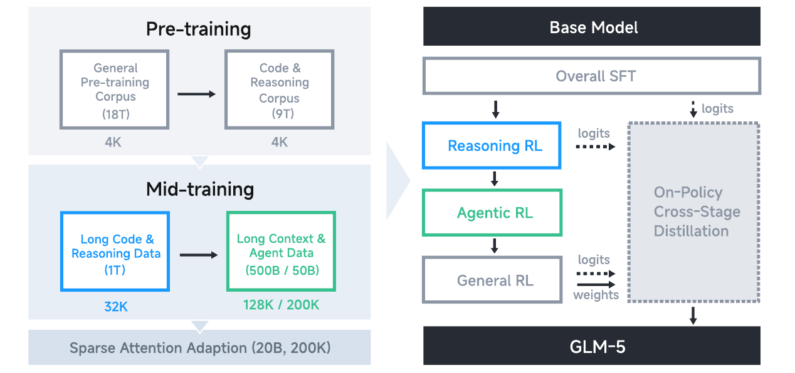
核心方法：更省的架构 + 异步智能体强化学习
规模与架构
  744B 总参 / 40B 激活，256 专家、80 层；基座共训练 28.5T Token
  DSA 稀疏注意力：按 Token 重要性分配注意力，降低训练与推理成本
训练流程
  中训练：上下文 4K → 200K，聚焦长上下文智能体数据
  后训练：推理 RL → 智能体 RL → 通用 RL，全程用在线跨阶段蒸馏防止遗忘
推理加速
  MTP 参数共享：训练时 3 个 MTP 层共享参数，接受长度长于 DeepSeek-V3.2
图源：GLM-5, arXiv 2602.15763（Figure 5）
异步 RL：生成与训练解耦，减少 GPU 空闲
环境扩展：构建 1 万多个可验证的软件工程与终端训练场景
首日适配 7 个国产芯片平台（昇腾、摩尔线程、海光等）
来源：GLM-5, arXiv 2602.15763，§1、§2、§4
Notes:
这页是GLM-5的方法，右边是论文Figure 5的整体训练流程。先看规模：总参数7440亿，每个Token激活400亿，256个专家、80层，基座模型一共训练了28.5万亿Token。为了控制成本，它采用了我们在DeepSeek-V3.2那里讲过的DSA稀疏注意力，按Token重要性分配注意力，降低训练和推理开销。训练分三段：预训练先通用语料、再代码与推理语料；中训练把上下文从4K逐步扩到200K，重点是长上下文的智能体数据；后训练在整体SFT之后，依次做推理RL、智能体RL和通用RL，并且全程用“在线跨阶段蒸馏”，防止后面的阶段把前面学到的能力忘掉。推理加速方面，训练时让3个多Token预测层共享参数，推测解码的接受长度比DeepSeek-V3.2更长。工程上，它的异步RL框架把生成和训练解耦，减少GPU在智能体采样时的空闲；还构建了一万多个可验证的软件工程和终端训练场景。另外，GLM-5首日就适配了华为昇腾等7个国产芯片平台。来源：arXiv 2602.15763 第1、2、4节。

Slide 22
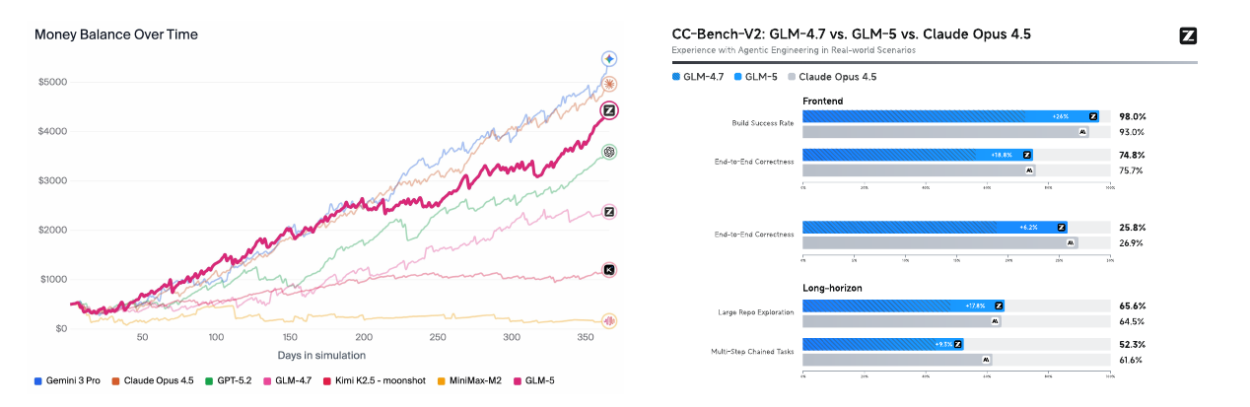
GLM-5｜结果与启示：开源模型逼近前沿的智能体工程能力
基准 | GLM-5 | DS-V3.2 | Opus 4.5 | GPT-5.2
HLE（带工具） | 50.4 | 40.8 | 43.4* | 45.5*
SWE-bench Verified | 77.8 | 73.1 | 80.9 | 80.0
Terminal-Bench 2.0 | 56.2 | 39.3 | 59.3 | 54.0
BrowseComp | 62.0 | 51.4 | 37.0 | –
τ²-Bench | 89.7 | 85.3 | 91.6 | 85.5
图源：GLM-5, arXiv 2602.15763（Figure 4：左 Vending-Bench 2，右 CC-Bench-V2）
8 项智能体/推理/编码基准平均比 GLM-4.7 提升约 20%
Artificial Analysis 智能指数 v4.0 得 50，首个达到 50 的开放权重模型
Vending-Bench 2 模拟经营一年，余额 $4,432，开源第一
数据：表 7（%；* 为 HLE 全集；Terminal-Bench 用 Terminus-2）
LMArena 文本与代码两个榜单均为开源第一
修正歧义指令后的 Terminal-Bench 2.0：60.7（Terminus-2）
启示：评测从静态题库走向长程、真实的工程任务；架构降本与异步 RL 让开源模型追近前沿。
教材：《大模型与智能体》第 11 章（11.3 浏览器、终端、桌面与 ACI）、第 13 章（13.2 评测设计与质量控制）。
来源：GLM-5, arXiv 2602.15763，§1、表 7
Notes:
看GLM-5的结果。右边表格节选自论文表7，比较了GLM-5、DeepSeek-V3.2、Claude Opus 4.5和GPT-5.2。可以看到，GLM-5在带工具的HLE上50.4、BrowseComp上62.0，是表中最高；在SWE-bench Verified和Terminal-Bench 2.0上，它略低于Claude Opus 4.5，但已经非常接近，而且大幅领先上一代开源模型DeepSeek-V3.2。论文还报告：在8项基准上平均比GLM-4.7提升约20%；在Artificial Analysis智能指数上得到50分，是第一个达到50分的开放权重模型；在LMArena的文本和代码榜单上都是开源第一。左图是长程任务：Vending-Bench 2要求模型模拟经营一台自动售货机一整年，GLM-5最终余额4432美元，开源第一。启示有两点：一是评测正在从静态题库转向长程、真实的工程任务；二是架构降本加上异步强化学习，让开源模型能追近前沿闭源模型。对应教材第11章11.3节终端等软件环境接口，以及第13章13.2节评测设计。来源：arXiv 2602.15763 第1节、表7。

Slide 23
Terminal-Bench｜问题与动机：怎样衡量智能体做“真活”？
任务 ＝ 指令 ＋ Docker 环境 ＋ 测试 ＋ 参考解 ＋ 时限
测试只检查容器的最终状态，不检查智能体敲了哪些命令
现有基准的两难：要么不是真实任务，要么不够难，测不出前沿模型的差距
终端是高价值工作的通用接口
  软件工程、科学计算、网络安全、机器学习都在终端完成
  已成为 Cursor、Codex CLI、Claude Code、Gemini CLI 等智能体的标准工具
目标：测智能体能否完成专业人士拿报酬做的高技能工作
  如配置遗留系统、复现论文、解决一般软件工程问题
来源：Terminal-Bench, arXiv 2601.11868，摘要、§1、§2
Notes:
前两篇论文都在大量使用一个基准：Terminal-Bench。这篇论文就是它的2.0版本。作者的出发点很直接：现有基准有两难，要么测的不是真实任务，要么不够难，已经区分不出前沿模型。为什么选终端？因为终端是一个通用而强大的接口，软件工程、科学计算、网络安全、机器学习这些高价值工作都在终端里完成；而且它是纯文本的，天然适合大模型，现在Cursor、Codex CLI、Claude Code、Gemini CLI这些智能体都以终端为标准工具。Terminal-Bench想测的是：智能体能不能完成专业人士拿报酬去做的高技能工作，比如配置遗留系统、复现研究论文、解决软件工程问题。上面这个“公式”概括了一个任务的组成：指令、Docker环境、测试、参考解和时限。特别注意，测试只看容器最后的状态，不管智能体用了什么命令——这是一个结果导向的评测，允许智能体用任何方法完成。来源：arXiv 2601.11868 摘要、第1、2节。

Slide 24
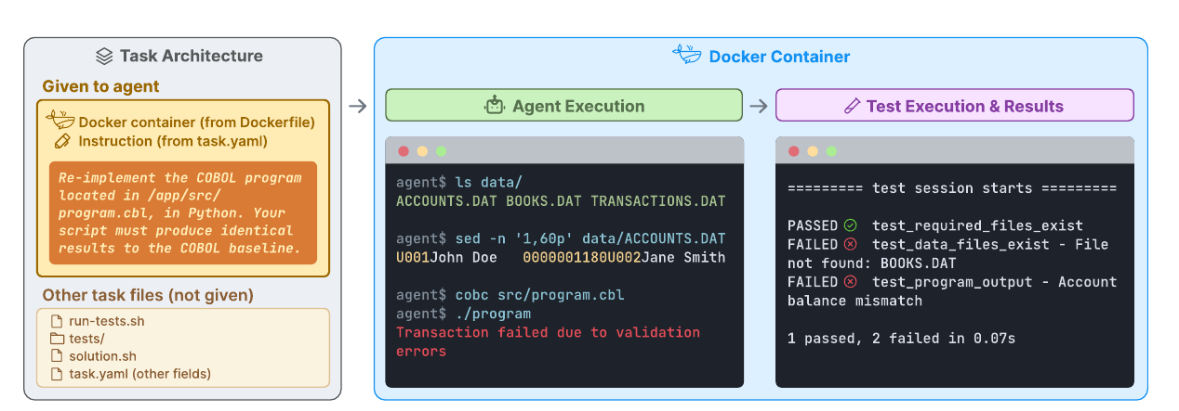
核心方法：众包真实任务 + 多轮审核 + 中立测试框架
每个任务：给智能体指令和容器，智能体自由操作，最后运行测试判定成败
三条验证标准
明确性：测试通过当且仅当终态正确
可解性：参考解能让所有测试通过
完整性：不能走现实中不存在的捷径
图源：Terminal-Bench, arXiv 2601.11868（Figure 2）
数据集构建
93 位贡献者提交 229 个任务，精选 89 个组成 2.0 版
例：修复 OCaml 垃圾回收器，专家约 24 小时、初级工程师约 240 小时
审核与评测
CI 跑参考解、空操作智能体须失败、LLM 查错、专家审、对抗“作弊”智能体；平均每题约 3 小时审核
Terminus 2：只有一个无头终端工具的中立智能体
来源：Terminal-Bench, arXiv 2601.11868，§2–§3、表 1
Notes:
这一页看Terminal-Bench怎么造出一个“难而可信”的基准。左图是论文的Figure 2：给智能体的是一个Docker容器和一条指令，比如“把这个COBOL程序用Python重写，结果要与原程序一致”；智能体在容器里自由操作，最后把测试拷进去运行，判定通过与否。每个任务要满足三条标准：明确性，即测试通过当且仅当终态正确；可解性，有一份参考解能通过全部测试；完整性，智能体不能利用现实中不存在的捷径作弊，比如偷看git仓库未来的提交。数据来自众包：93位贡献者提交了229个任务，最终精选89个。任务难度跨度很大，最难的一题是修复OCaml垃圾回收器，作者估计专家要约24小时、初级工程师要约240小时。审核非常严格：自动化流程跑参考解、确认什么都不做的智能体会失败、用语言模型查错、专家人工审核，还专门运行一个“作弊”智能体寻找漏洞，平均每题约3小时审核。评测时作者还做了一个中立的智能体Terminus 2，只有一个无头终端工具，用来公平比较不同模型。来源：arXiv 2601.11868 第2、3节、表1。

Slide 25
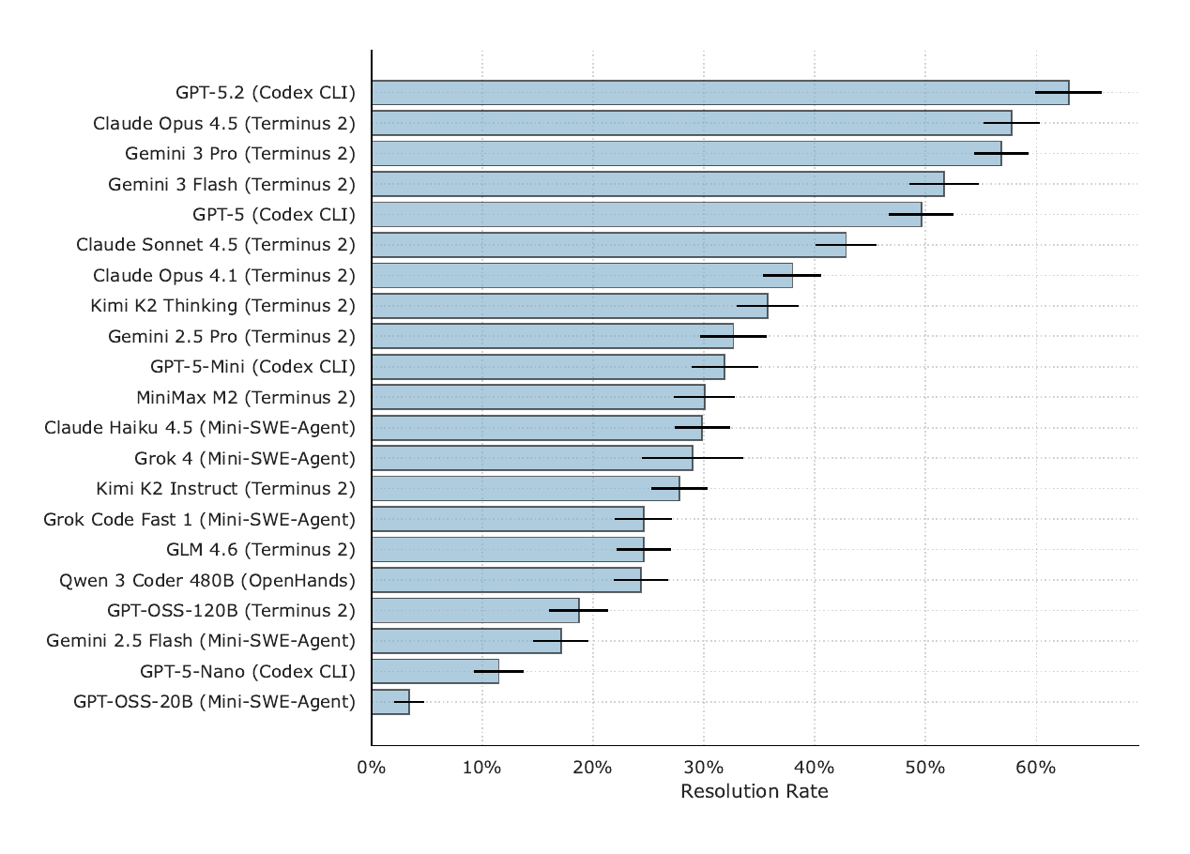
Terminal-Bench｜结果与启示：最强组合也只解决 63% 的任务
6 种智能体 × 16 个前沿模型，共 32,155 次试验
最高：Codex CLI + GPT-5.2 解决 63%；Terminus 2 + Claude Opus 4.5 为 58%
开放权重最佳：Terminus 2 + Kimi K2 Thinking，36%
模型比框架更重要：GPT-5.2 换掉 GPT-5-Nano，Codex CLI 解决率提升 52%
单题最长约 2 小时、近 1 亿 Token；失败以执行错误为主
8 个月内最佳成绩接近翻倍，基准可能在一年内饱和
图源：Terminal-Bench, arXiv 2601.11868（Figure 1，各模型最佳智能体框架）
启示：好的智能体评测 = 真实任务 + 可验证结果 + 严格审核；评测本身也要随能力迭代。
教材：《大模型与智能体》第 13 章（13.2 评测设计与质量控制）、第 11 章（11.3 浏览器、终端、桌面与 ACI）。
来源：Terminal-Bench, arXiv 2601.11868，§3–§4
Notes:
Terminal-Bench 2.0的结果很有冲击力。左图是论文的Figure 1，每个模型都配上让它表现最好的智能体框架。作者评测了6种智能体、16个前沿模型，总共32155次试验。最强的组合是Codex CLI加GPT-5.2，也只解决了63%的任务；第二是Terminus 2加Claude Opus 4.5，58%。开放权重模型里最好的是Kimi K2 Thinking，36%。一个重要发现是：选模型比选框架更重要，同样用Codex CLI，把GPT-5-Nano换成GPT-5.2，解决率提升52%。这些任务确实是长程的：有的单题要跑两个小时、几百次API调用、用掉将近一亿Token。错误分析显示，失败主要来自执行错误。作者还指出，8个月内最佳成绩几乎翻倍，这个基准可能在一年内就饱和。启示是：好的智能体评测需要真实任务、可验证的结果和严格的审核，而且评测本身也要随能力不断升级。对应教材第13章13.2节评测设计与质量控制，以及第11章11.3节终端等软件环境接口。来源：arXiv 2601.11868 第3、4节。

Slide 26
The AI Scientist｜问题与动机：能否自动化完整的科研流程？
科学自动化是 AI 的长期梦想
  LLM 之前：只能做窄任务，如发现化学结构、证明数学定理、预测蛋白质结构
  LLM 之后：能帮忙提假设、写综述、写实验代码——但都只是单个环节
缺口：从构思到发表的完整科研周期，尚无系统能自主走通
  核心难题：如何大规模、自动地评估科研产出的质量
提出想法
查新过滤
编写代码
运行实验
作图分析
撰写论文
自动审稿
The AI Scientist：用现有基础模型串起整条链路，产出完整的机器学习论文
来源：The AI Scientist, arXiv 2606.15497（Nature 2026），摘要、§1–§2
Notes:
最后一篇论文走得最远：Sakana AI等团队的The AI Scientist，发表在2026年的Nature上。让AI做科学研究是人工智能领域由来已久的梦想。在大模型出现之前，AI只能做一些很窄的任务，比如发现化学结构、证明数学定理、预测蛋白质的三维结构。有了大模型以后，AI能帮我们提出假设、写文献综述、写实验代码，但这些都只是科研中的单个环节。从提出想法一直到论文发表，这整个科研周期，此前还没有系统能够自主走通。The AI Scientist就是要把下面这条链串起来：提出想法、查新过滤、编写代码运行实验、作图分析、撰写论文，最后还自己做同行评审。作者特别指出一个核心难题：怎样大规模、自动地评估科研产出的质量？没有这个评估，就无法比较不同配置、也无法知道系统是否在进步。他们聚焦在机器学习领域，因为这里的实验完全可以在计算机上完成。来源：arXiv 2606.15497 摘要、第1、2节。

Slide 27
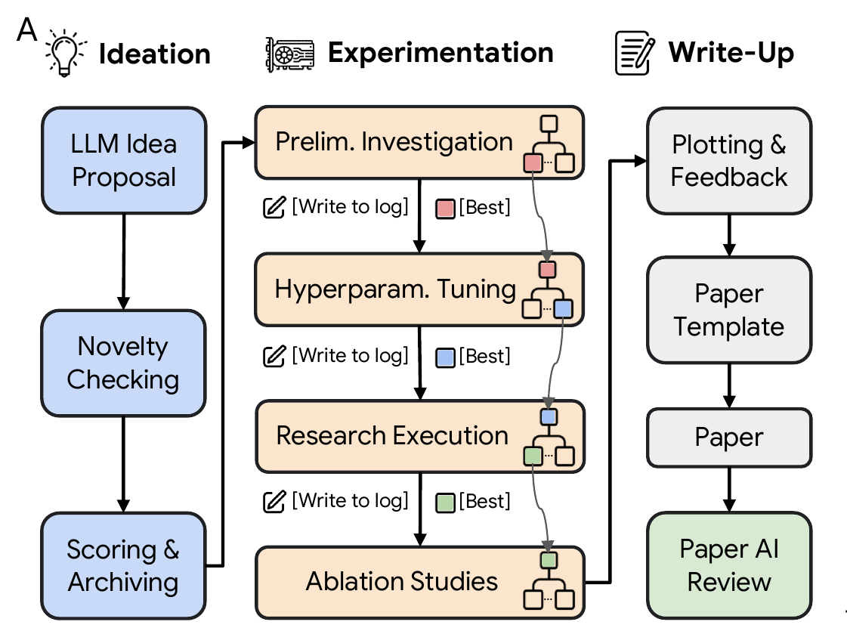
核心方法：想法 → 树搜索实验 → 写作 → 自动审稿
① 构思：迭代扩充研究方向档案，用 Semantic Scholar 与网页检索剔除与已有文献雷同的想法
② 实验：智能体树搜索，四阶段——初步探索、调参、执行研究议程、消融；每阶段由 LLM 评估叶节点，选最优作为下一阶段的根
③ 写作：按 LaTeX 会议模板逐节撰写；检索文献 20 轮补充引用
④ 审稿：自动审稿人按 NeurIPS 指南，5 份审稿 + 1 份元审稿给出接收/拒绝
两种模式：基于人类代码模板 / 无模板开放探索
图源：The AI Scientist, arXiv 2606.15497（Figure 1A）
来源：The AI Scientist, arXiv 2606.15497，§2–§3、Methods
Notes:
这一页是The AI Scientist的工作流程，左图是论文Figure 1A。整个系统分四个阶段。第一是构思：系统在给定的机器学习子领域里，不断扩充一个研究方向的“档案库”，每个想法都有标题、动机和实验计划，再调用Semantic Scholar和网页检索，把和已有文献太相似的想法剔除。第二是实验，这是最复杂的部分。无模板版本采用智能体树搜索，分四个阶段：初步探索、调超参数、执行研究议程、做消融实验。每个阶段都是一棵搜索树，阶段结束时由一个大模型评估所有叶节点，选出最有希望的作为下一阶段的根，相当于剪掉不太有前途的方向。第三是写作：按LaTeX会议模板逐节写，并用Semantic Scholar检索20轮补充引用。第四是审稿：自动审稿人按照NeurIPS的审稿指南，先生成5份独立审稿，再由一个扮演领域主席的元审稿给出接收或拒绝。系统有两种模式：基于人类提供的代码模板，或者完全无模板的开放探索。大家可以注意到，这其实是我们前面讲的智能体闭环、工具调用和树搜索的综合应用。来源：arXiv 2606.15497 第2、3节和方法部分。

Slide 28
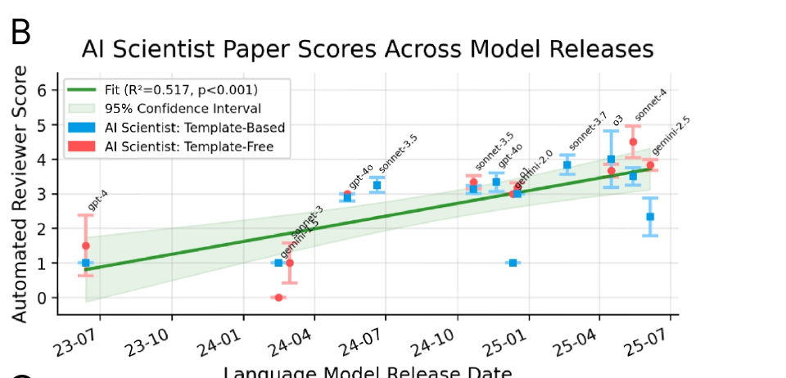
The AI Scientist｜结果与启示：AI 论文首次通过同行评审
指标 | 人类 (NeurIPS) | 自动审稿 2017–24 | 自动审稿 2025
平衡准确率 | 0.66 | 0.69 | 0.66
F1 | 0.49 | 0.62 | 0.67
AUC | 0.65 | 0.69 | 0.65
假阳性率 ↓ | 0.17 | 0.45 | 0.52
假阴性率 ↓ | 0.52 | 0.17 | 0.17
数据：表 1（均值；置信区间见原文）
局限：3 篇仅中 1 篇；研讨会录用率 70%，主会仅 32%
常见失败：想法幼稚、实现有误、方法不严谨、引用幻觉
伦理：可能压垮审稿体系、虚增学术履历；研究经 IRB 与 ICLR 许可
图源：The AI Scientist, arXiv 2606.15497（Figure 1B：论文得分随基础模型发布时间提升）
投稿 ICLR 2025 ICBINB 研讨会：3 篇 AI 论文混在 43 篇中盲审
1 篇得分 6.33（6、7、6），超过平均录用线；按预定协议撤稿
启示：智能体闭环能串起完整科研流程，但可信度、原创性与治理仍是瓶颈。
教材：《大模型与智能体》第 15 章（15.9 AI 正在改变科学范式、15.10 挑战与未来）、第 16 章（16.1 风险的形态）。
来源：The AI Scientist, arXiv 2606.15497，§3–§5、表 1
Notes:
最后看AI Scientist的结果。左图是论文Figure 1B：横轴是基础模型的发布时间，纵轴是自动审稿人给生成论文打的分，可以看到模型越新，论文质量越高，这意味着系统会随着基础模型进步而自动变强。右边表格是自动审稿人本身的可靠性：和NeurIPS 2021人类审稿一致性实验相比，它的平衡准确率0.69对0.66，F1 0.62对0.49，在知识截止之后的2025年论文上也保持相当水平；但要注意它的假阳性率更高，也就是更容易放过差论文。最引人注目的是真实投稿实验：作者经ICLR和研讨会组织者同意，把3篇完全由AI生成的论文投到ICLR 2025的ICBINB研讨会，与43篇论文一起盲审，其中1篇平均得分6.33，超过平均录用线，随后按事先约定撤稿。作者也坦承局限：3篇只中1篇，研讨会录用率70%，远高于主会的32%；常见问题包括想法幼稚、实现有误、引用幻觉。还有伦理风险，比如压垮审稿体系。对应教材第15章AI与科学、第16章风险与治理。来源：arXiv 2606.15497 第3至5节、表1。

Slide 29
总结与讨论题
总结：两条主线，八篇论文
  大模型：效率（V4、V3.2：稀疏注意力 + 系统协同）→ 推理（R1：可验证奖励下的 RL）→ 交互（多轮对话中会“迷失”）
  智能体：训练（通义 DeepResearch：合成数据 + 分层环境）→ 工程（GLM-5：异步智能体 RL）→ 评测（Terminal-Bench）→ 科研（AI Scientist）
  共同线索：可验证的反馈（规则奖励、单元测试、自动审稿）同时驱动训练与评测
讨论题
  ① R1 靠可验证奖励；写作、科研等难验证任务的奖励从哪来？（第 5、7 章）
  ② 多轮对话会“迷失”：智能体该如何管理记忆与状态？（第 12 章）
  ③ Terminal-Bench 只检查终态。结果导向的评测会被怎样“钻空子”？（第 13 章）
  ④ AI 写的论文通过评审后，应该如何披露与治理？（第 15、16 章）
Notes:
我们来总结一下。今天八篇论文沿着两条主线展开。大模型这一条：DeepSeek-V4和V3.2解决效率问题，靠稀疏注意力加上系统层面的协同设计；DeepSeek-R1说明在奖励可验证的条件下，纯强化学习就能激发长链推理；而“多轮对话迷失”这篇提醒我们，单轮的高分不等于真实交互中的可靠。智能体这一条：通义DeepResearch用合成数据和分层环境训练研究型智能体；GLM-5用异步智能体强化学习走向智能体工程；Terminal-Bench告诉我们如何严格地评测智能体；AI Scientist则尝试把整个科研流程交给智能体。如果找一条贯穿始终的线索，那就是“可验证的反馈”：规则奖励、单元测试、自动审稿，它们既是训练信号，也是评测标准。最后留四个讨论题，大家课后可以结合教材相应章节思考：第一，难以验证的任务，奖励从哪里来？第二，智能体该怎样管理记忆与状态？第三，结果导向的评测会被怎样钻空子？第四，AI写的论文应该如何披露与治理？

Slide 30
参考文献
# | 论文 | 链接
A1 | DeepSeek-AI. DeepSeek-V4: Towards Highly Efficient Million-Token Context Intelligence. 2026 | arXiv 2606.19348
A2 | DeepSeek-AI. DeepSeek-V3.2: Pushing the Frontier of Open LLMs. 2025 | arXiv 2512.02556
A3 | DeepSeek-AI. DeepSeek-R1: Incentivizing Reasoning Capability in LLMs via RL. 2025 | arXiv 2501.12948
A4 | Laban et al. LLMs Get Lost In Multi-Turn Conversation. ICLR 2026 杰出论文 | arXiv 2505.06120
B1 | Tongyi DeepResearch Team. Tongyi DeepResearch Technical Report. 2025 | arXiv 2510.24701
B2 | GLM-5 Team. GLM-5: from Vibe Coding to Agentic Engineering. 2026 | arXiv 2602.15763
B3 | Merrill, Shaw et al. Terminal-Bench: Benchmarking Agents on Hard, Realistic Tasks in CLIs. 2026 | arXiv 2601.11868
B4 | Yamada, Lange, Lu, Lu et al. Towards End-to-End Automation of AI Research. Nature 2026 | arXiv 2606.15497
教材 | 邱锡鹏.《大模型与智能体》（各页“教材”链接所引章节） | —
arXiv 论文见 https://arxiv.org/abs/<编号>；B4 期刊版：https://www.nature.com/articles/s41586-026-10265-5；A4 获奖公告：blog.iclr.cc（2026-04-23）
Notes:
这是今天用到的全部参考文献。Part A四篇：DeepSeek-V4、DeepSeek-V3.2、DeepSeek-R1，以及获得ICLR 2026杰出论文奖的“大模型在多轮对话中迷失”；Part B四篇：通义DeepResearch技术报告、GLM-5、Terminal-Bench，以及发表在Nature上的AI Scientist。所有论文都可以在arXiv上用编号直接找到，网址是arxiv.org/abs加编号；AI Scientist的期刊版本在Nature网站上。每篇论文对应的教材章节，都标在了各自“结果与启示”页的“教材”一行里，教材是邱锡鹏老师的《大模型与智能体》。建议大家课后至少精读一篇，重点看它的方法部分和实验设计，思考哪些数字支撑了作者的结论，哪些结论还需要更多证据。谢谢大家。

